Slide 1
MUOVERSI PER IL MONDO
(MICHELIN)
SCUOLA SECONDARIA I GRADO
CLASSE I SEZ.C
Prof.ssa Referente: Lorena De Angelis

Slide 2
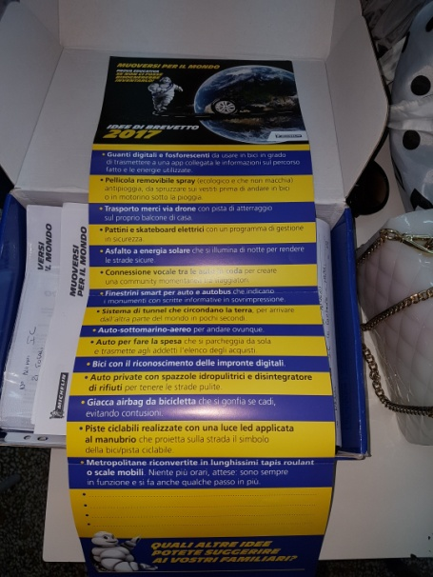
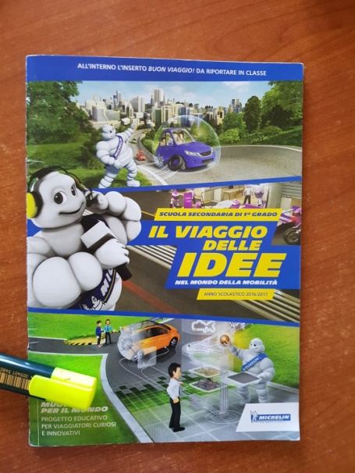
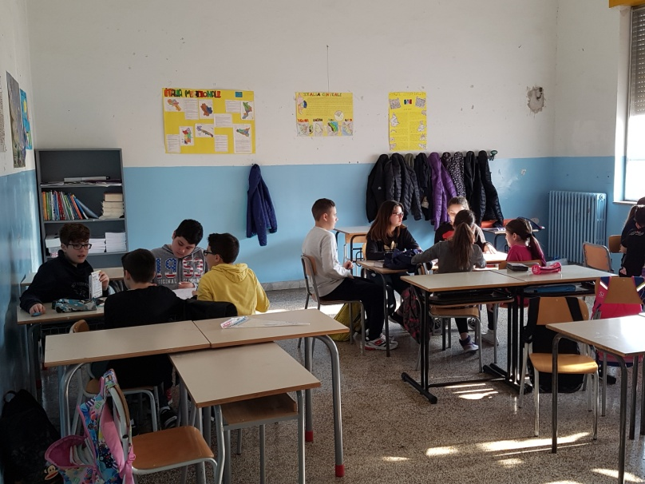
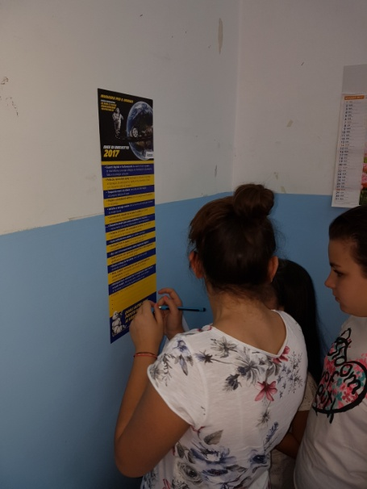
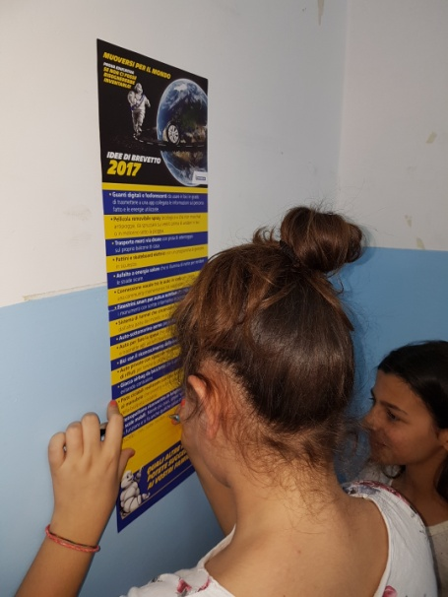
Pronti per la partenza….viaaa!
Si comincia con una discussione in Aula sul tema della Mobilità per poi passare alla lettura del magazine “Il viaggio delle idee”.
A casa, dopo un confronto con i familiari, i ragazzi rispondono alle domande del questionario e compilano l’inserto “Buon Viaggio!”.
In aula, dopo aver discusso sulle diverse idee pervenute, si procede alla selezione di quelle più innovative.

Slide 3
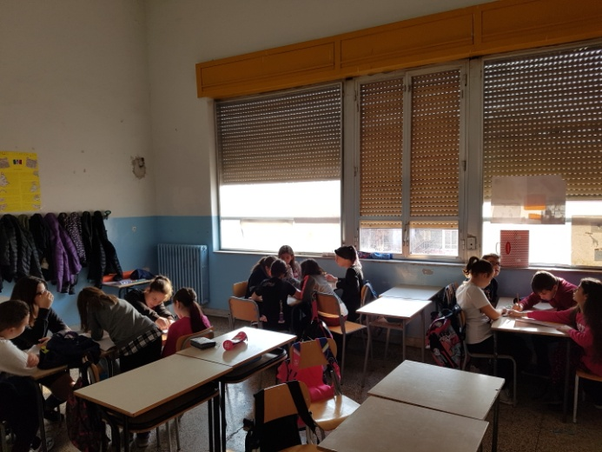
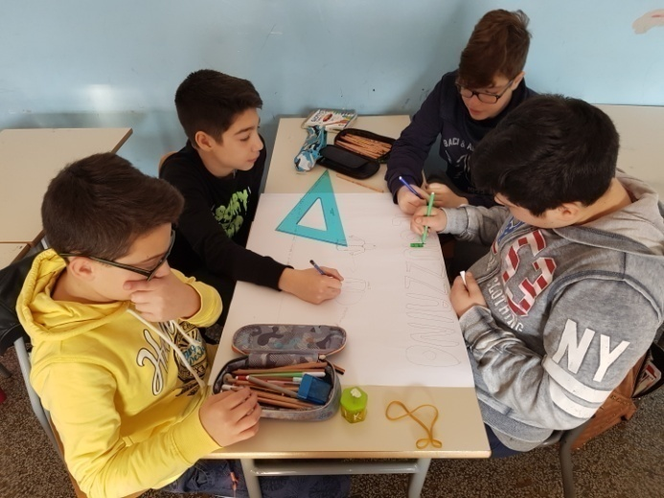
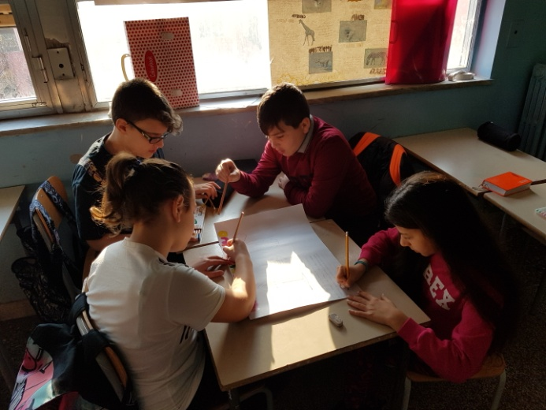
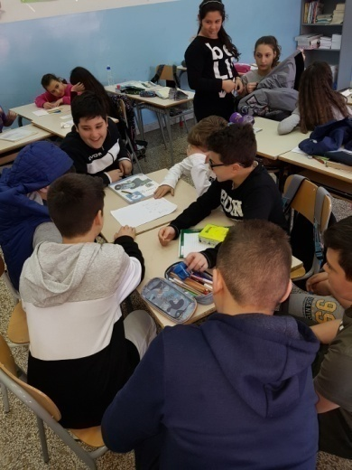
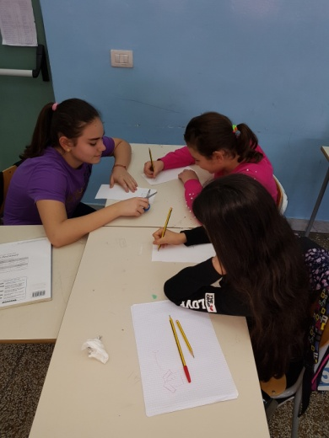
..e dopo le intuizione..
..sviluppiamo le nostre ideee!
Gli alunni, dopo aver selezionato alcune idee sulla Mobilità tra le tante pervenute, divisi in piccoli gruppi di lavoro cominciano a svilupparle.

Slide 4
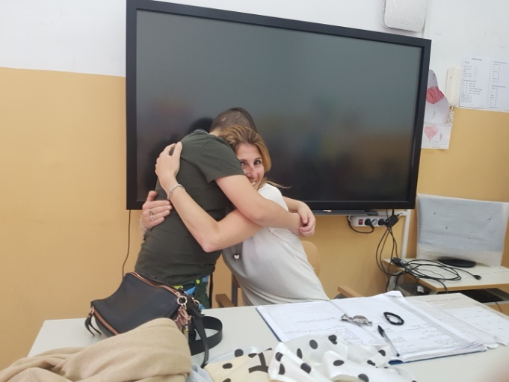
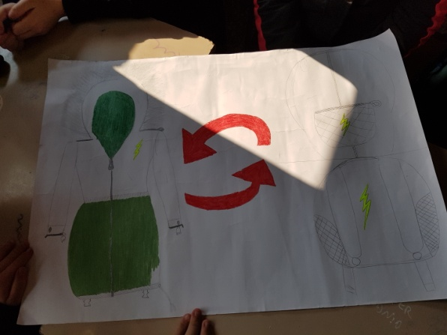
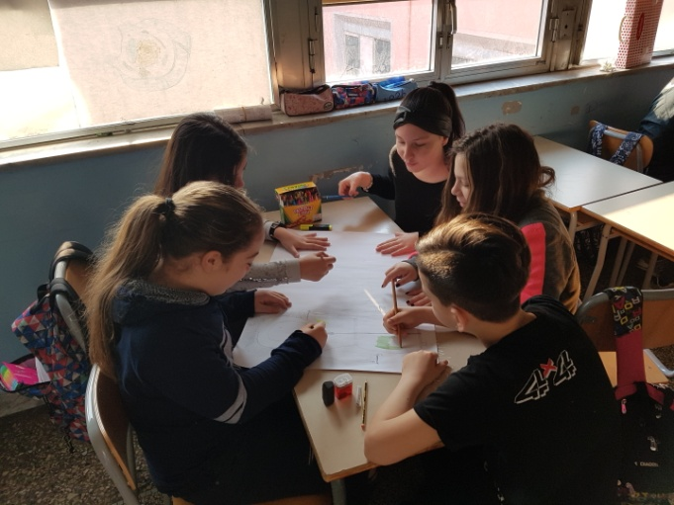
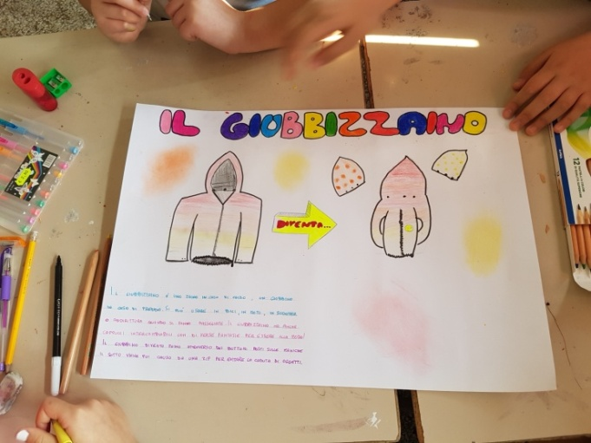
..ma l’idea vincitrice?
Ovvero quella che ci piace di più?..
IL GIUBBIZAINOOOOO!!!

Slide 5
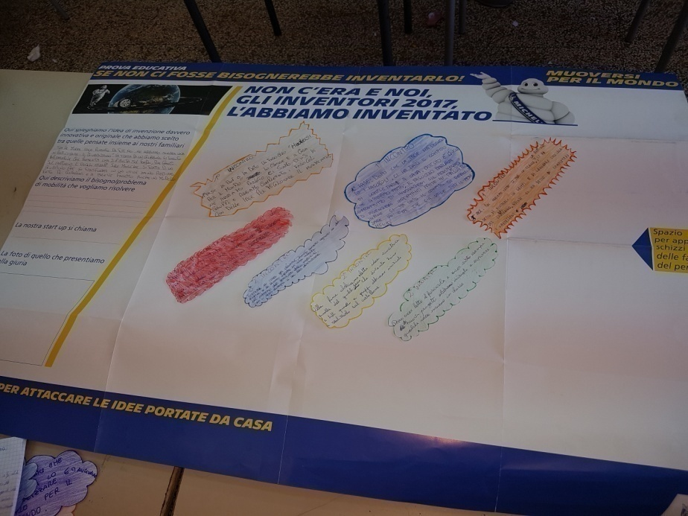
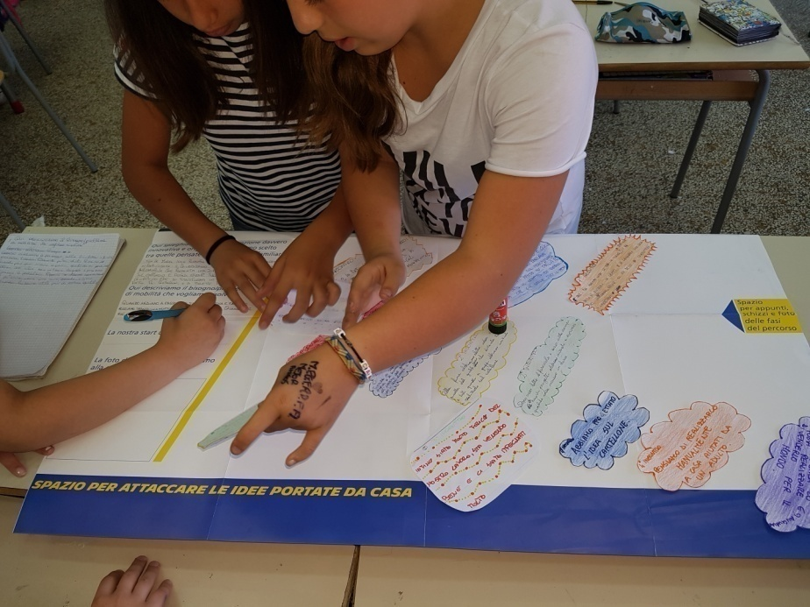
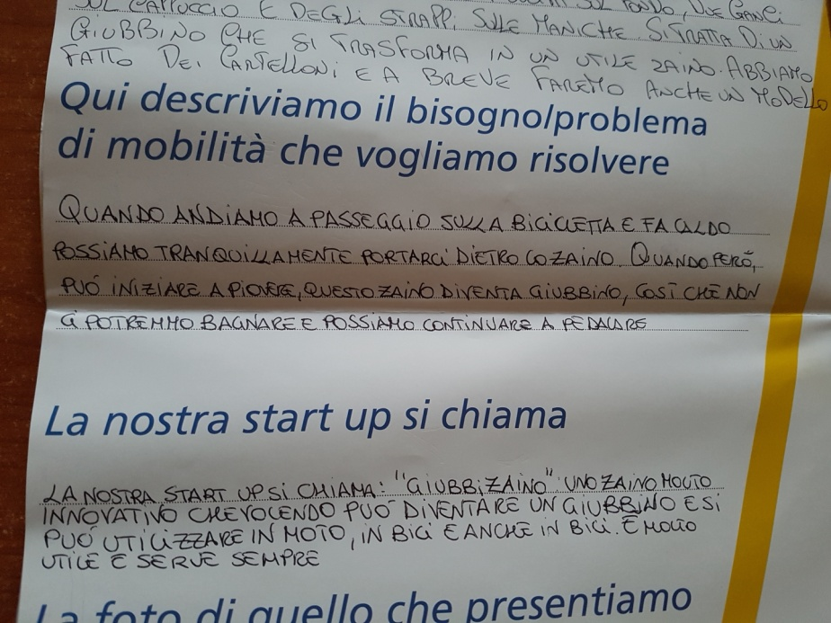
La Nostra Idea

Slide 6
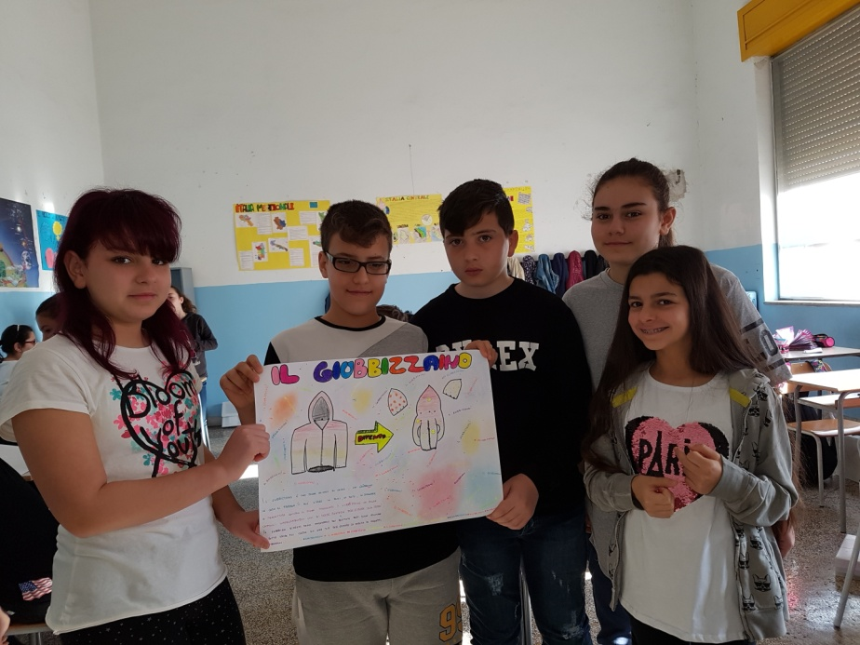
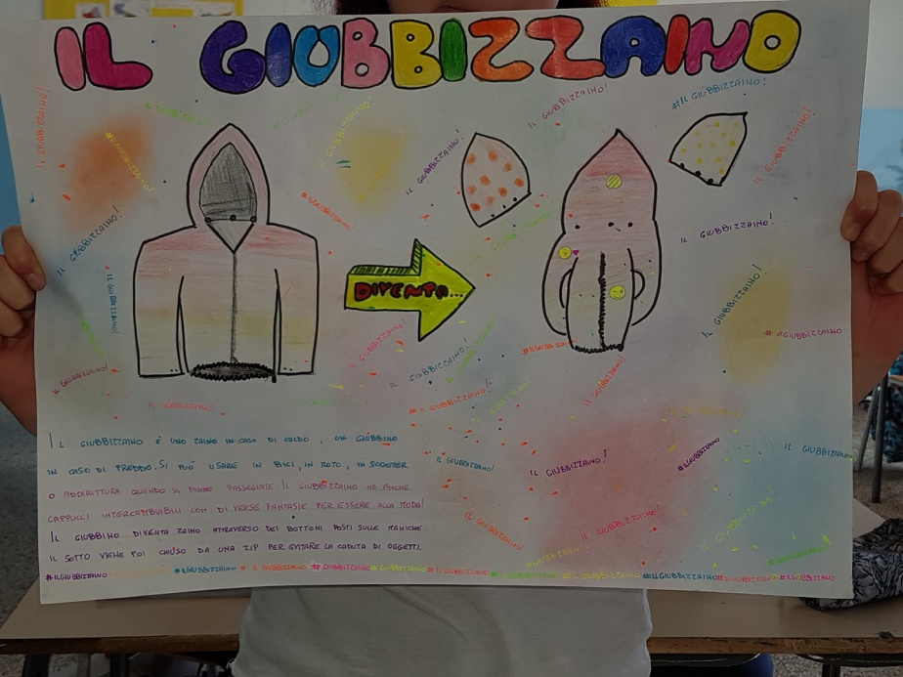
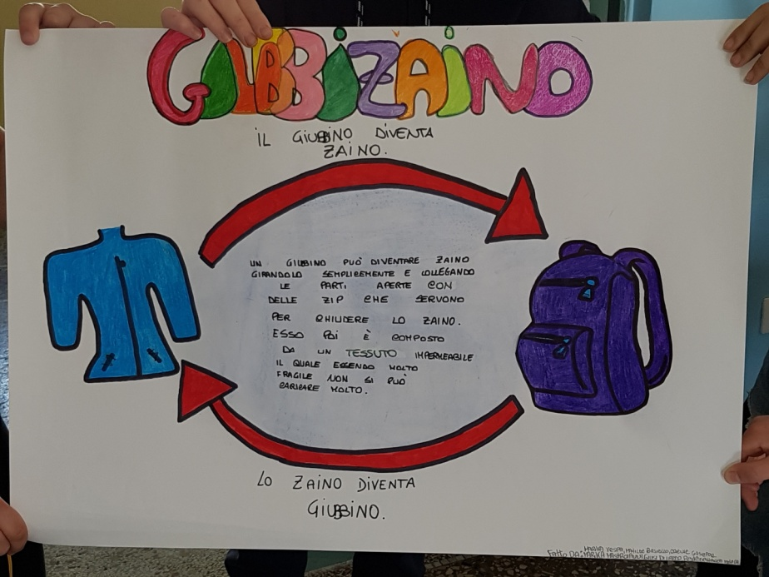
I NOSTRI LAVORI

Slide 7
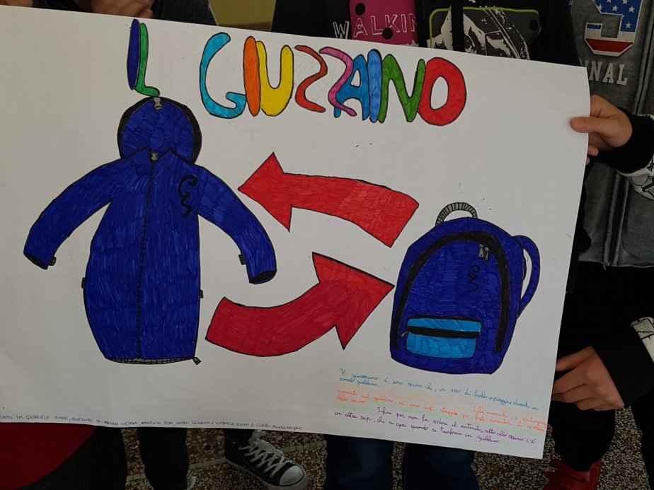
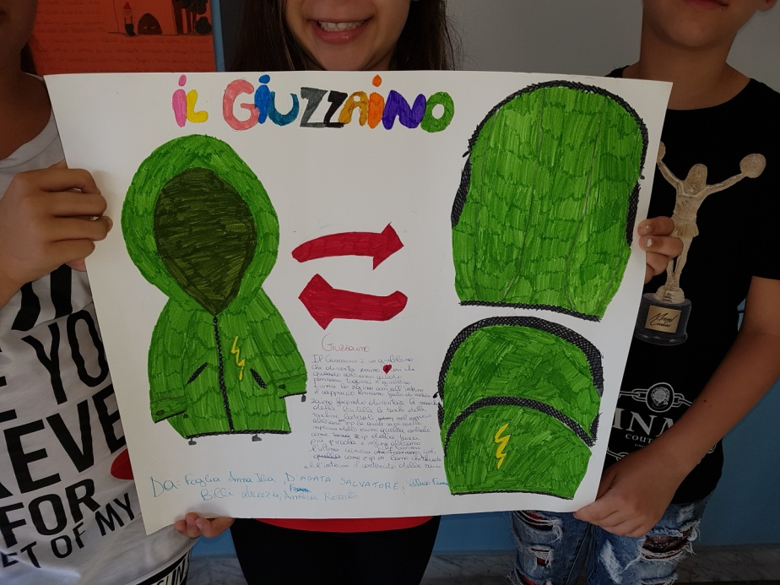
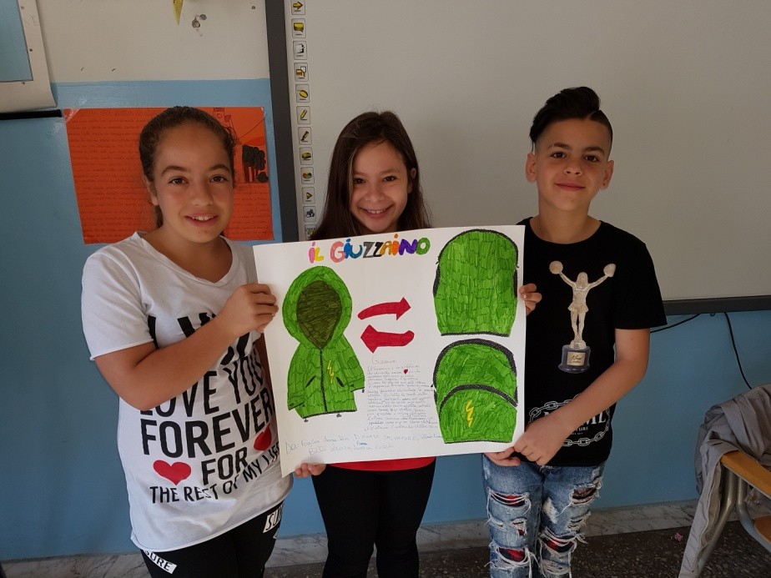
I NOSTRI LAVORI

Slide 8
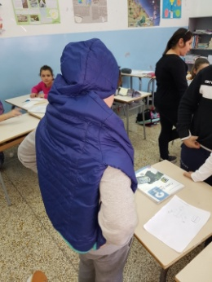
..e ora proviamo a realizzarlo..

Slide 9
..ops..tempo scaduto..ma promettiamo di realizzarlo quanto prima!..☺

